Slide 1
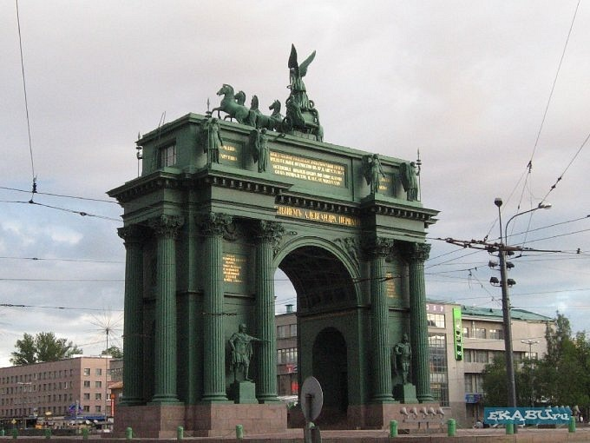
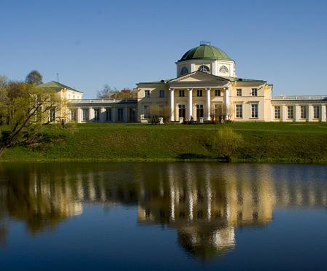
Программа системы образования Кировского района
Санкт-Петербурга
«Здоровая среда
– здоровый ребенок – здоровое будущее»
2016-2018 гг.

Slide 2
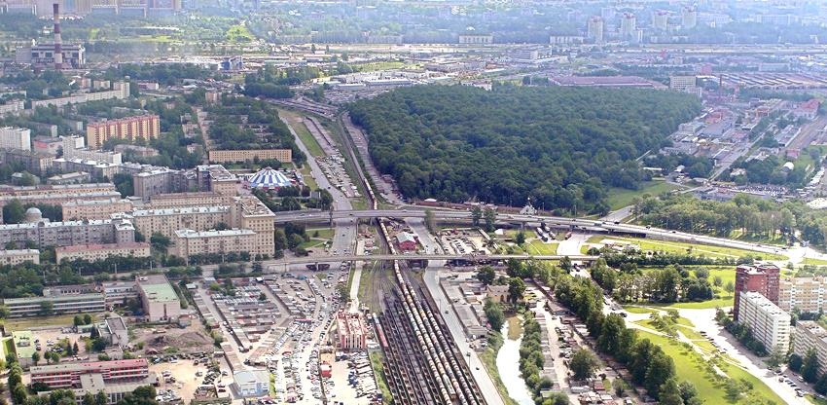
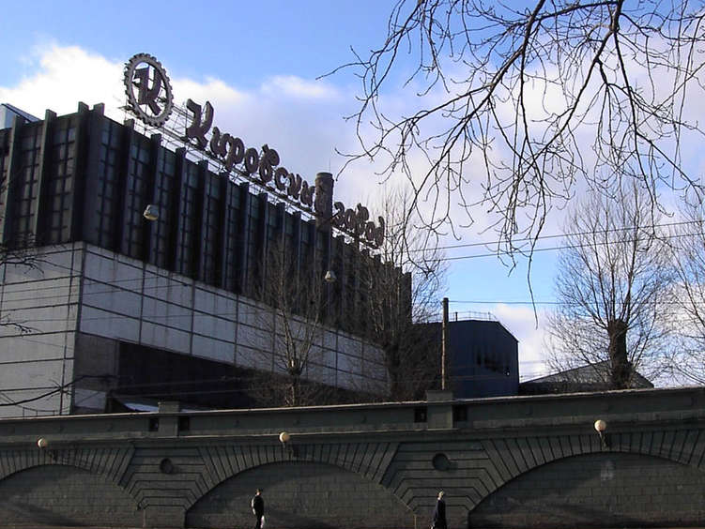
Социально-экономическая ситуация
на территории района
Купный промышленный район
338 593 жителей
51 828 жителей в возрасте до 18 лет (15%)
На 01.09.2015 года
основную группу здоровья имеют:
81 % учащихся 1 классов
75,5 % учащихся 5 классов
61 % учащихся 11 классов
нуждаются в помощи:
логопеда – более 8 % учащихся ОУ
психолога – более 9 % учащихся ОУ
социального педагога – более 8 % учащихся

Slide 3
Здоровье и образ жизни участников образовательного процесса: общие тенденции
Образ жизни школьников:
снижение двигательной активности
нарушение структуры и режима питания
нарушение структуры досуга
Профессиональное здоровье педагогов:
сниженное состояние здоровья по сравнению с большинством других профессиональных групп
выраженные нарушения образа жизни
относительно низкий уровень готовности к созданию условий для обеспечения здоровья учащихся, повышению культуры их здоровья

Slide 4
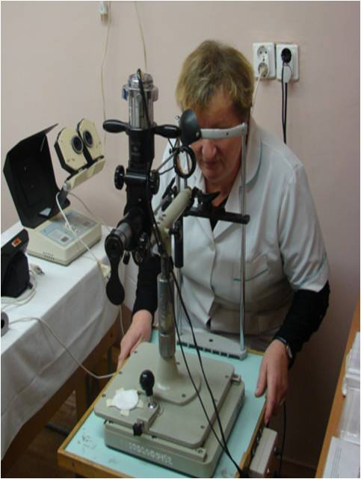
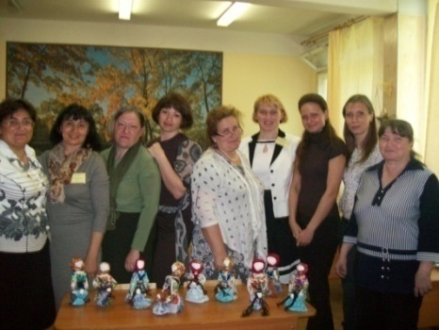
Основные результаты реализации программы «Здоровый школьник» (2012-2016 гг.)
Обеспечение согласованной деятельности всех субъектов РОС, привлечение всех ресурсов и опыта района для организации эффективной работы по созданию внутришкольной среды, обеспечивающей сохранение и укрепление здоровья участников образовательного процесса
Создание и функционирование во всех школах района Служб здоровья
Создание и регулярное обновление на сайте
ИМЦ банка ресурсов района
Создание и функционирование в районе
гибкой системы организационно-методического
сопровождения ОУ
Повышение квалификации специалистов ОУ

Slide 5
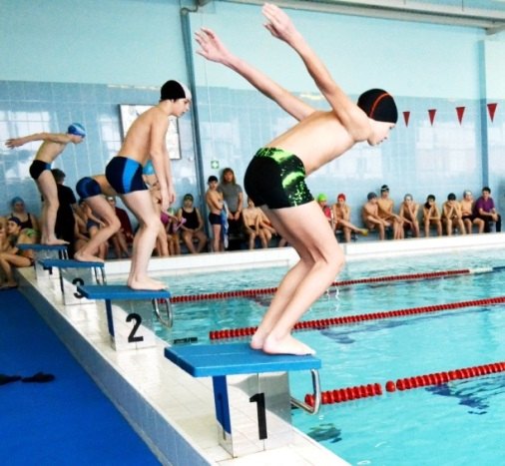
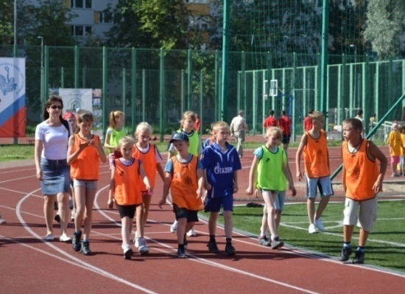
Опыт решения проблемы здоровья в районной системе образования
Экспериментальная работа 10 учреждений района (ОУ 269, 244, 277, школа-интернат 2, ДОУ 2, 21, 31, 65, ДД1, ЦПМСС)
Организация оздоровительного отдыха детей
Реализация в УДОД района программ здоровьеразвивающей направленности
Работа школьных спортивных клубов на базе 28 ОУ района
Работа 506 спортивных секций и кружков в ОУ
Конкурсы для учащихся (проект «Планета здоровья», конкурс социальной рекламы и др.)
Деятельность Клуба юных инспекторов дорожного движения, Клуба юных друзей правопорядка
Работа Малой психологической академии
Реализация программ по экологии в ЦЭО

Slide 6
Районная программа «Здоровая среда – здоровый ребенок – здоровое будущее»
(2016-2018 гг.)
Необходимость формирования целостной районной инфраструктуры, обеспечивающей соответствие качества здоровьесозидающей деятельности современным условиям
Социально-экономическая ситуация в районе
Тенденции к снижению уровня здоровья
Системные изменения в образовании

Slide 7
Районная программа «Здоровая среда – здоровый ребенок – здоровое будущее»
(2016-2018 гг.)
Районная программа «Здоровая среда – здоровый ребенок – здоровое будущее»
(2016-2018 гг.)
Стратегическая цель Программы - формирование районной инфраструктуры, позволяющей обеспечить эффективную здоровьесозидающую деятельность образовательных учреждений
в условиях системных изменений в образовании
Районная инфраструктура – комплекс
взаимосвязанных обслуживающих
структур
объектов
средств
ресурсов
обеспечивающих основу функционирования системы образования
в части сохранения и укрепления здоровья
участников образовательного процесса

Slide 8
Условия (организационные механизмы) реализации Программы

Slide 9
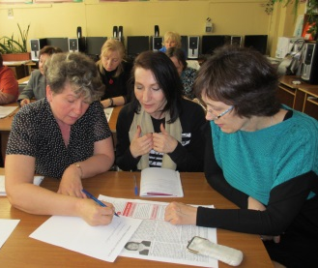
Ключевые мероприятия
Программы
Задача 1. Выстраивание элементов районной инфраструктуры, обеспечивающих повышение квалификации специалистов и распространение лучших образцов здоровьесозидающей деятельности в образовательном учреждении
Создание РМО руководителей Служб здоровья ОУ
Создание сети стажировочных площадок района
Адресное обучение педагогов ОУ района
Районный этап конкурса «Школа здоровья»
Конкурсы педагогических достижений «Учитель здоровья»,
«Здоровьесозидающая деятельность педагога»
Работа творческих групп педагогов ОУ
Мониторинги здоровьесозидающей образовательной среды ОУ и ДОУ
Создание интерактивной карты «Территория здоровья Кировского района»
Информационно-методическое сопровождение деятельности школьных Служб медиации
Ежегодная конференция «Здоровая среда-здоровый ребенок
-здоровое будущее»

Slide 10
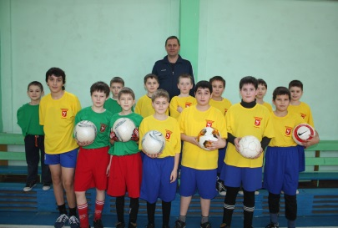
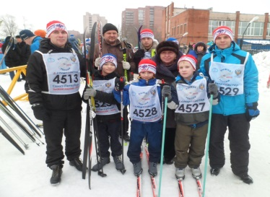
Ключевые мероприятия
Программы
Задача 2. Развитие элементов (в том числе создание новых элементов) районной инфраструктуры, способствующих формированию культуры здорового и безопасного образа жизни участников образовательного процесса
Работа районного Совета старшеклассников (комиссия по «здоровью»)
Дискуссионный клуб старшеклассников «Семейная азбука»
Проекты «Формирование ЗОЖ: ресурсы городской среды» и «К здоровому образу жизни через школьные СМИ»
Конкурсы для учащихся «Планета здоровья»
Интерактивные занятия, игры-квесты, познавательные, игровые программы для учащихся
Волонтерское движение «КИТ» (Клуб Инициативных Товарищей)
Семейные спортивные соревнования и интеллектуальные игры
Интерактивные лекции, занятия, мастер-классы для педагогов и родителей
Физкультурно-оздоровительные мероприятия для педагогов
Спортивные турниры для молодых педагогов
Районные родительские конференции

Slide 11
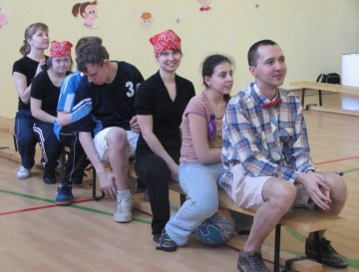
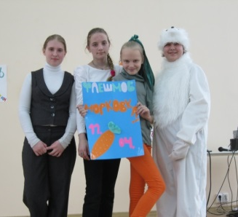
Ключевые мероприятия
Программы
Задача 3. Развитие элементов инфраструктуры, обеспечивающих профилактику и оздоровление учащихся и воспитанников, ослабленных наиболее распространенными, в том числе социально обусловленными болезнями детей и подростков
Проведение консилиумов специалистов, ТМППК
Мероприятия по организации альтернативных форм обучения для детей с ограниченными возможностями здоровья
Индивидуальное и групповое психологическое сопровождение детей группы риска
Конкурс исследовательских работ учащихся начальных классов «Знайка»
Реализация образовательных программ психокоррекционного, коррекционно-развивающего и компенсирующего обучения
Реализация образовательных программ превентивной педагогики и психологической профилактики

Slide 12
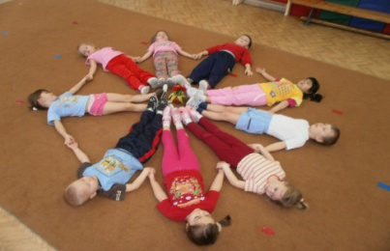
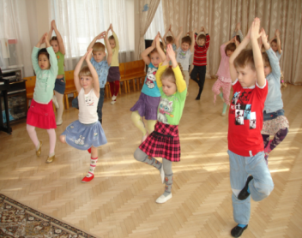
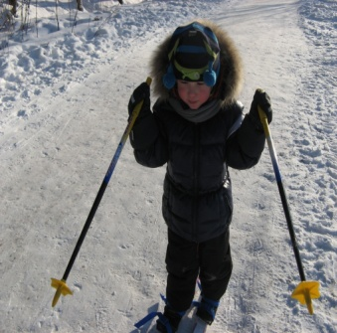
Ключевые мероприятия
Программы
Задача 4. Формирование элементов районной инфраструктуры, способствующих укреплению физического здоровья дошкольников
«Малые олимпийские игры» для детей ДОУ и ОУ
Районные Дни здоровья
Конкурс для воспитанников ДОУ «День танца»
Конкурс для воспитанников ДОУ и учащихся ОУ
«Здравствуй, школа»
Совместный спортивный досуг на природе «Солнце, воздух, спорт и мы»
Районный семейный праздник «Весёлые старты»
Создание информационного ресурса «Форум для родителей»
Районные родительские конференции
Создание районного Портфолио «Спортивные семейные достижения»
Выпуск районного (электронного) журнала «Как вырастить здорового ребенка»

Slide 13
Ожидаемые результаты реализации Программы
Задача 1. Выстраивание элементов районной инфраструктуры, обеспечивающих повышение квалификации специалистов и распространение лучших образцов здоровьесозидаю-щей деятельности в образовательном учреждении
Предполагаемый результат реализации Программы | Индикаторы достижения результатов реализации Программы | Целевой ориентир на конец реализации программы
Эффективная деятельность Служб здоровья ОУ | Доля образовательных учреждений, вовлеченных в деятельность РМО руководителей Служб здоровья ОУ | 100%
 | Доля ОУ и ДОУ, принимающих участие в мониторингах по направлению | 100%
 | Доля ОУ и ДОУ, деятельность которых отражена на интерактивной карте «Территория здоровья Кировского района» | не менее 50%
 | Доля ОУ и ДОУ, принявших участие в конференциях, конкурсах, посвященных проблемам здоровья | 100%

Slide 14
Ожидаемые результаты реализации Программы
Задача 1. Выстраивание элементов районной инфраструктуры, обеспечивающих повышение квалификации специалистов и распространение лучших образцов здоровьесозидаю-щей деятельности в образовательном учреждении
Предполагаемый результат реализации Программы | Индикаторы достижения результатов реализации Программы | Целевой ориентир на конец реализации программы
Повышение квалификации педагогов района в области здоровьесбережения | Доля педагогов, повысивших квалификацию на КПК и постоянно действующих семинарах по вопросам здоровьесберегающей деятельности | не менее 80%
 | Доля ОУ – стажировочных площадок по направлению от общего числа ОУ района | 11%
 | Доля педагогов ОУ и ДОУ, принявших участие в конференциях, конкурсах, посвященных проблемам здоровья, вовлеченных в работу творческих групп по вопросам здоровьесозидания | не менее 50%

Slide 15
Ожидаемые результаты реализации Программы
Задача 2. Развитие элементов (в том числе создание новых элементов) районной инфраструктуры, способствующих формированию культуры здорового и безопасного образа жизни участников образовательного процесса
Предполагаемый результат реализации Программы | Индикаторы достижения результатов реализации Программы | Целевой ориентир на конец реализации программы
Увеличение числа учащихся и воспитанников, вовлеченных в районные мероприятия, направленные на решение задачи | Доля участников конкурсов | не менее 30%
 | Доля учащихся, охваченных районными познавательными, игровыми программами | не менее 30%
 | Доля участников районных акций, проектов, праздников, фестивалей | не менее 70%
Увеличение числа педагогов, вовлеченных в районные мероприятия, направленные на решение задачи | Доля педагогов - участников тренингов по профилактике профессионального выгорания педагогов | не менее 60%
 | Доля педагогов, принявших участие в физкультурно-оздоровительных мероприятиях | не менее 40%

Slide 16
Ожидаемые результаты реализации Программы
Задача 3. Развитие элементов инфраструктуры, обеспечивающих профилактику и оздоровление учащихся и воспитанников, ослабленных наиболее распространенными, в том числе социально обусловленными болезнями
Предполагаемый результат реализации Программы | Индикаторы достижения результатов реализации Программы | Целевой ориентир на конец реализации программы
Повышение эффективности профилактической деятельности | Доля учащихся группы риска, включенных в образовательные профилактические программы | не менее 90%
 | Доля учащихся, проходящих медицинские осмотры и диспансеризацию | не менее 95%
 | Доля учащихся группы риска, вовлеченных в индивидуальное и групповое психологическое сопровождение | не менее 90%

Slide 17
Ожидаемые результаты реализации Программы
Задача 4. Формирование элементов районной инфраструктуры, способствующих укреплению физического здоровья дошкольников
Предполагаемый результат реализации Программы | Индикаторы достижения результатов реализации Программы | Целевой ориентир на конец реализации программы
Создание системы районных мероприятий для дошкольников, способствующих укреплению физического здоровья | Доля дошкольников - участников районных конкурсов | не менее 30%
 | Доля ДОУ – участников акций, проектов, праздников, фестивалей и др. | 100%
 | Доля дошкольников – участников районных акций, проектов, праздников, фестивалей и др. | не менее 90%
Развитие информационных ресурсов для родителей | Количество посещений форума | не менее 2000

Slide 18
Программа системы образования Кировского района
Санкт-Петербурга
«Здоровая среда
– здоровый ребенок – здоровое будущее»
2016-2018 гг.

